Slide 1



NEW Курс повышения квалификации.
«Интеграция АИС «Налог-3» с информационными системами организаций-участников налогового мониторинга»
г. Москва

Slide 2


Курс разработан
Экспертами АО «ГНИВЦ»
(организация - разработчик, отвечающая за автоматизацию процессов налогового мониторинга, а также их методологическое обеспечение)
Экспертами ЦА ФНС России
NEW С учетом последних требований в законодательстве (2024), актуальных изменений в сфере налогового контроля и запросов действующих участников налогового мониторинга

Slide 3

Повысить свою квалификацию могут:
Руководители крупного и среднего бизнеса
Заместители руководителя
Главные бухгалтеры
Аудиторы
Налоговые консультанты
Специалисты по налоговому администрированию
Сотрудники IT департаментов
А также другие специалисты, отвечающие за
внедрение и реализацию НМ в организациях

Slide 4
Преимущества курса:
 | Систематизация знаний об информационных сервисах для подключения к АИС «Налог – 3»
 | Разъяснения от экспертов Управления налогового мониторинга ЦА ФНС России по возникающим вопросам
 | Составление дорожной карты в формате интерактивного практикума «Этапы подготовки информационных систем НП к интеграции с АИС «Налог-3»
 | Удостоверение о повышении квалификации
 | БОНУС – Сертификат на 10 часов для членов Института профессиональных бухгалтеров и аудиторов России

Slide 5




Курсы повышения квалификации пройдут:
1 день
25 апреля в Москве
3 модуля
1. Лекция от эксперта ЦА ФНС России с анализом вопросов и кейсов слушателей
2.Демонстрационная сессия-практикум
3. Деловая игра
Личное взаимодействие с экспертами
ЦА ФНС и АО «ГНИВЦ»
По результатам обучения участник получит удостоверение о повышении квалификации, информация о котором заносится в федеральную систему (ФРДО)

Slide 6


Программа курса
Демонстрация функциональных возможностей и планов по развитию Рабочего места участника налогового мониторинга
Разбор новых разделов Инструкции по порядку подключения информационной системы организации к АИС «Налог-3» (версия 1.04 от 12.12.2024):
Устранение ошибок, выявленных в ходе установления сетевой связанности информационной системы организации с АИС «Налог-3»;
Рекомендации по проведению самостоятельной диагностики возможных ошибок и причин их возникновения с использованием раздела «Песочница» в Рабочем месте участника налогового мониторинга;
Порядок перевыпуска криптоключей в зависимости от выбранного типа СКЗИ.
Особенности подключения организаций, входящих в группу компаний, порядок представления заявок для настройки сети связи и подключения к информационной системе организации.

Slide 7


Регистрация
Регистрация на курс по ссылке https://education.gnivc.ru/#tab
Стоимость обучения составляет 30 тысяч рублей за полный курс на одного слушателя

Slide 8

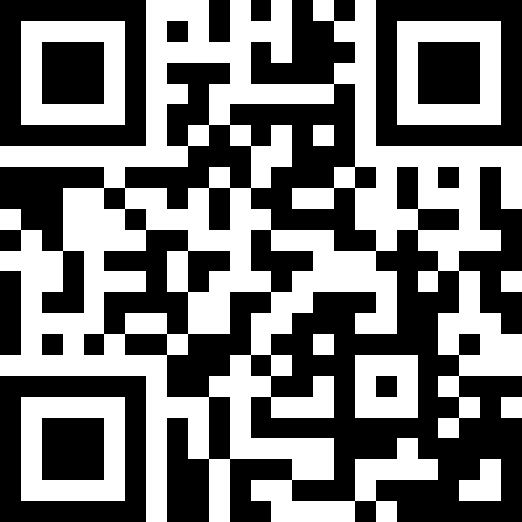

Подробная информация
ВКонтакте Telegram
Наш электронный адрес kpk@gnivc.ru
На интересующие вопросы ответим по телефону: +7 (916) 272-43-25, +7 (985) 863-05-86
Стоимость обучения составляет 30 тысяч рублей за полный курс н одного слушателя

